Slide 1
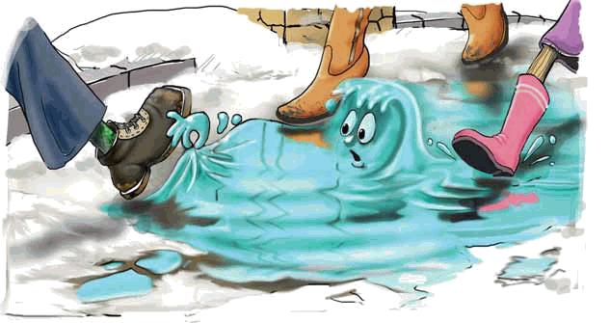
Лексическая тема: «ВЕСНА»
«Как перейти через лужу»

Slide 2
Весна. С наступлением потепления кругом тает снег, бегут ручьи.

Slide 3
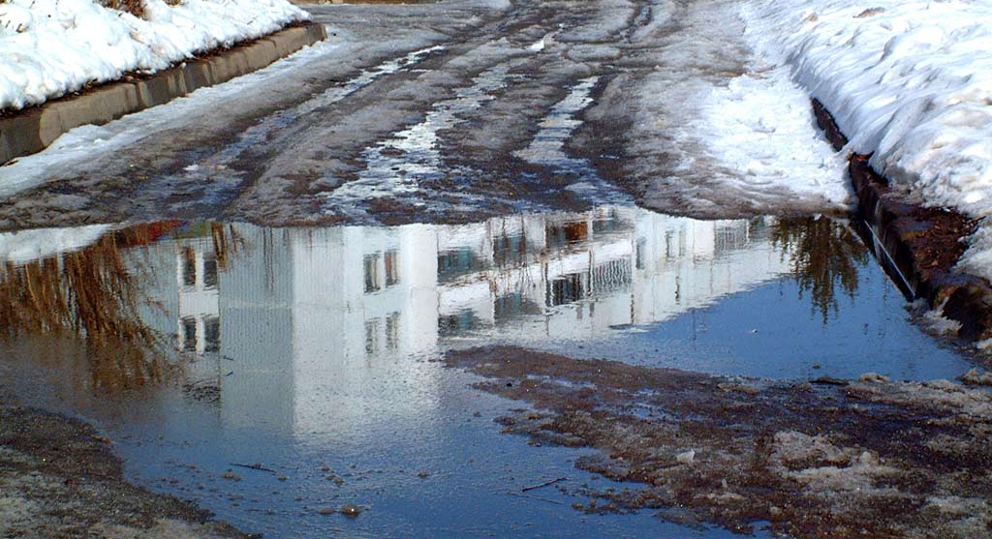
Утром Ваня с папой пошли в детский сад, а на дороге большая лужа. Как можно перейти через лужу?

Slide 4
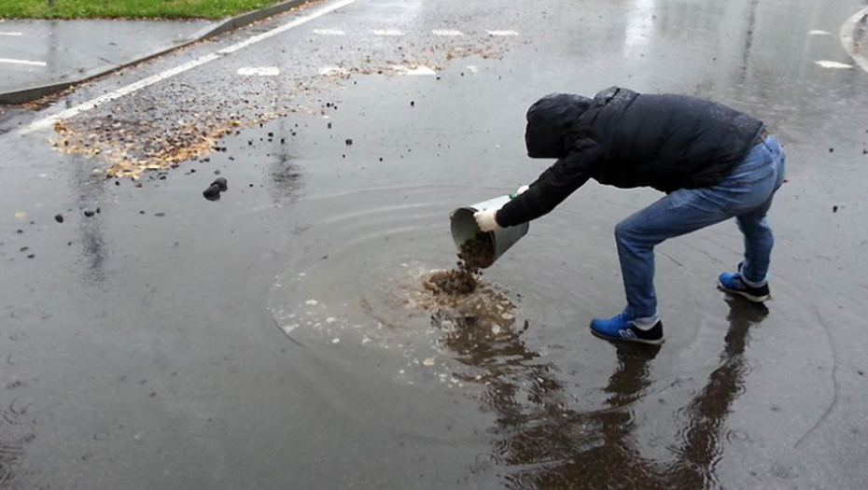
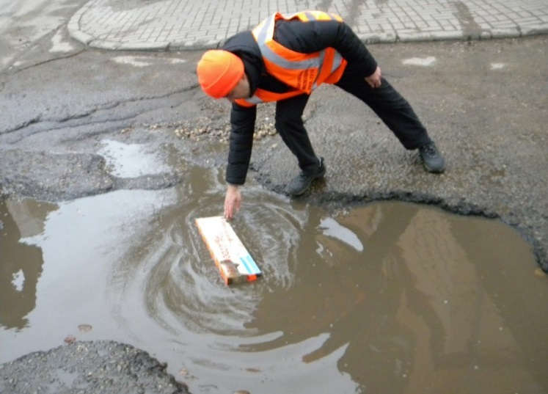
Решение проблемной ситуации.
накидать в лужу камушков, насыпать песка или положить дощечку

Slide 5
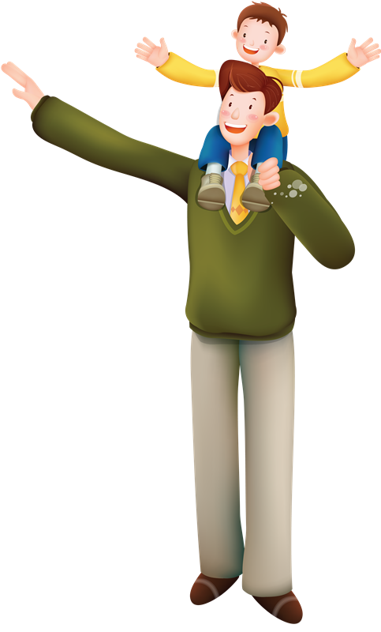
2. Папа перенесет

Slide 6
3. Можно на машине проехать

Slide 7
4. Надеть резиновые сапоги

